Slide 1




ИЖЕВСКИЙ ГОСУДАРСТВЕННЫЙ
ТЕХНИЧЕСКИЙ УНИВЕРСИТЕТ
имени М.Т. КАЛАШНИКОВА
Сервис онлайн-чаевых «restexp»
Координатор команды:
Коковихин Динар
Наставник:
Иванов Алексей Александрович
Акселерационная
программа
«IZHEVSK DYNAMICS»

Slide 2
Проблема и целевая аудитория
                Проблема:
                Необходимость создания удобного сервиса для отправки чаевых в электронном виде обусловлена растущей цифровизацией и спросом на бесконтактные способы оплаты. Современные клиенты предпочитают использовать мобильные устройства для совершения транзакций, в том числе для отправки чаевых.
                Целевая аудитория:
                владельцы кафе/ресторанов;
                официанты;
                клиенты заведения.

Slide 3
Описание продукта
                «restexp» – это простое и удобное решение для ресторанов, которое сделает процесс оставления чаевых приятным и удобным как для клиентов, так и для сотрудников.
                Как это работает:
                1. На каждом столике ресторана размещается уникальный QR-код. Клиент просто сканирует код с помощью своего мобильного устройства.
                2. После сканирования клиент автоматически перенаправляется на веб-сайт, где ему предлагается выбрать официанта из списка.
                4. Ввод суммы чаевых: у клиента есть возможность самостоятельно указать сумму чаевых.
                5. Клиент может осуществить электронный перевод чаевых при помощи СПБ.

Slide 4
Бизнес-модель (LeanCanvas) и ценностное предложение
                Сервис онлайн-чаевых «restexp» предлагает ресторанам удобный инструмент для сбора электронных чаевых, что повышает мотивацию персонала и качество обслуживания. Клиенты могут быстро оставить чаевые через QR-коды, что облегчает процесс и стимулирует их оставлять больше. В результате рестораны увеличивают доходы и получают ценную обратную связь от гостей, что способствует лояльности и улучшению сервиса.

Slide 5
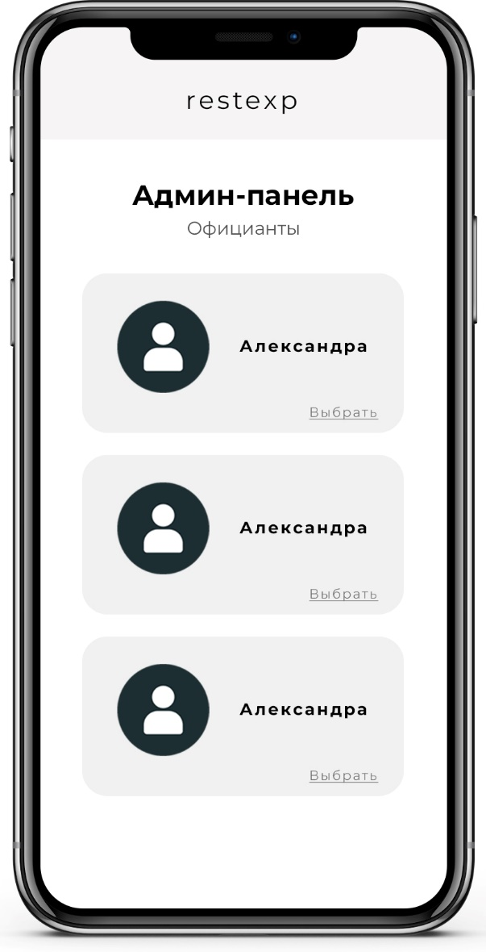
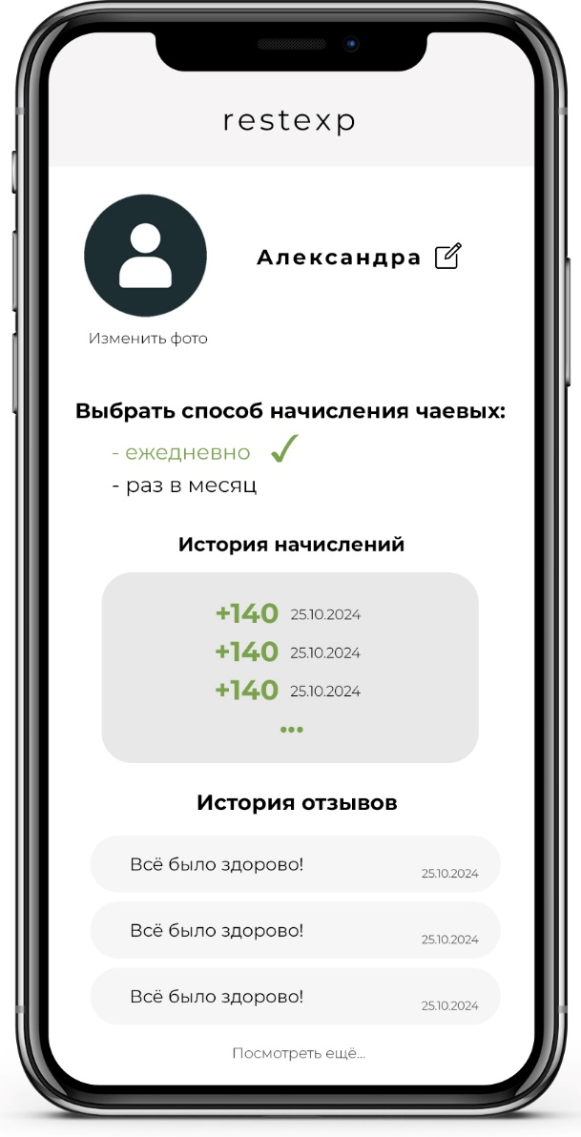
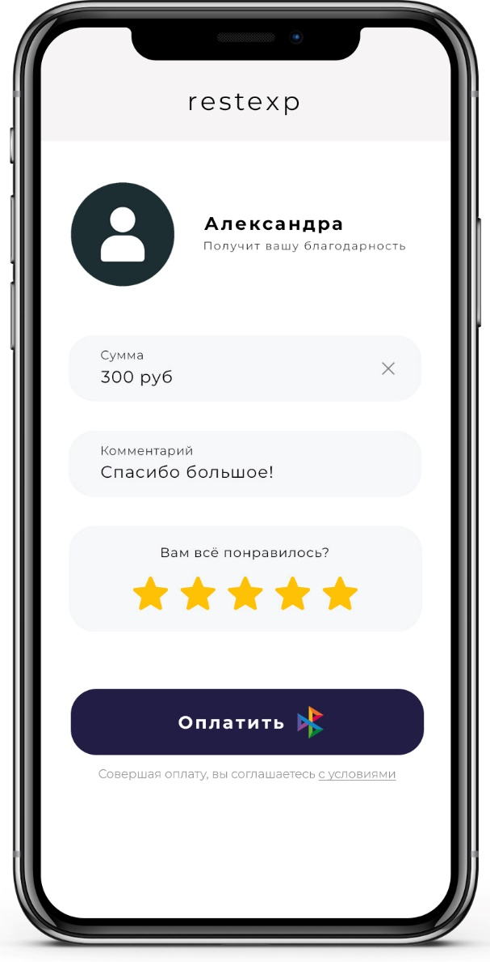
MVP
Рис. 1 – Список официантов в админ-панеле
Рис. 2 – Личный кабинет
официанта
Рис. 3 – Главный экран клиента с переводом чаевых

Slide 6
Команда проекта
                Динар Коковихин – координатор команды, frontend
                Булат Нартдинов – бизнес-аналитик, backend
                Артём Ежов – бизнес-аналитик, дизайнер
                Максим Петухов – проектировщик алгоритмов
                Ярослав Олин – backend

